Slide 1
钢琴泛音列的分析与合成
小组成员：赵子鼎、王逸杰、陈昊楠、刘辰星

Slide 2
https://www.ypppt.com/
目录
CONTENTS
1
实验背景及原理
2
实验内容
3
误差分析
4
实验结论

Slide 3
01
实验背景及原理

Slide 4
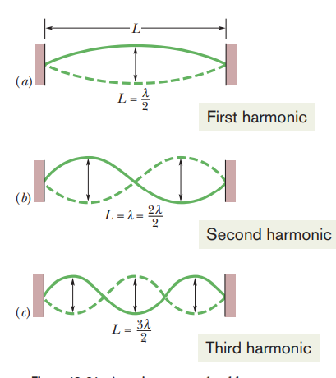
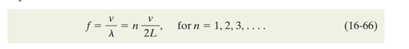
泛音列
以两端固定的琴弦为例，当琴弦被拨动后，会产生驻波。除了最基本的基波外，还存在一系列泛音，即波长更短的一系列驻波。
泛音列图示
本实验设想，将一系列正弦波中第一个正弦波的频率设为基频，将其他正弦波的频率设为基频的1，２，３......倍，再将泛音列各泛音振幅按原始钢琴泛音列比重进行设置，便可模拟钢琴音色。
驻波的波长、频率公式

Slide 5
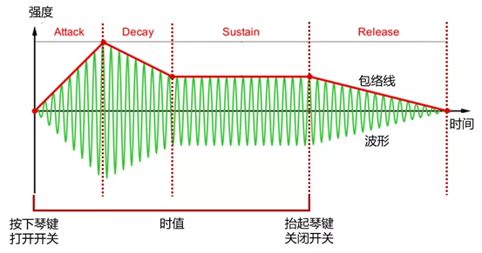
ADSR曲线
ADSR 是波形振幅的包络线。相同的频谱，在不同的时间包络下，会让我们听到截然不同的声音。

Slide 6
02
实验内容

Slide 7
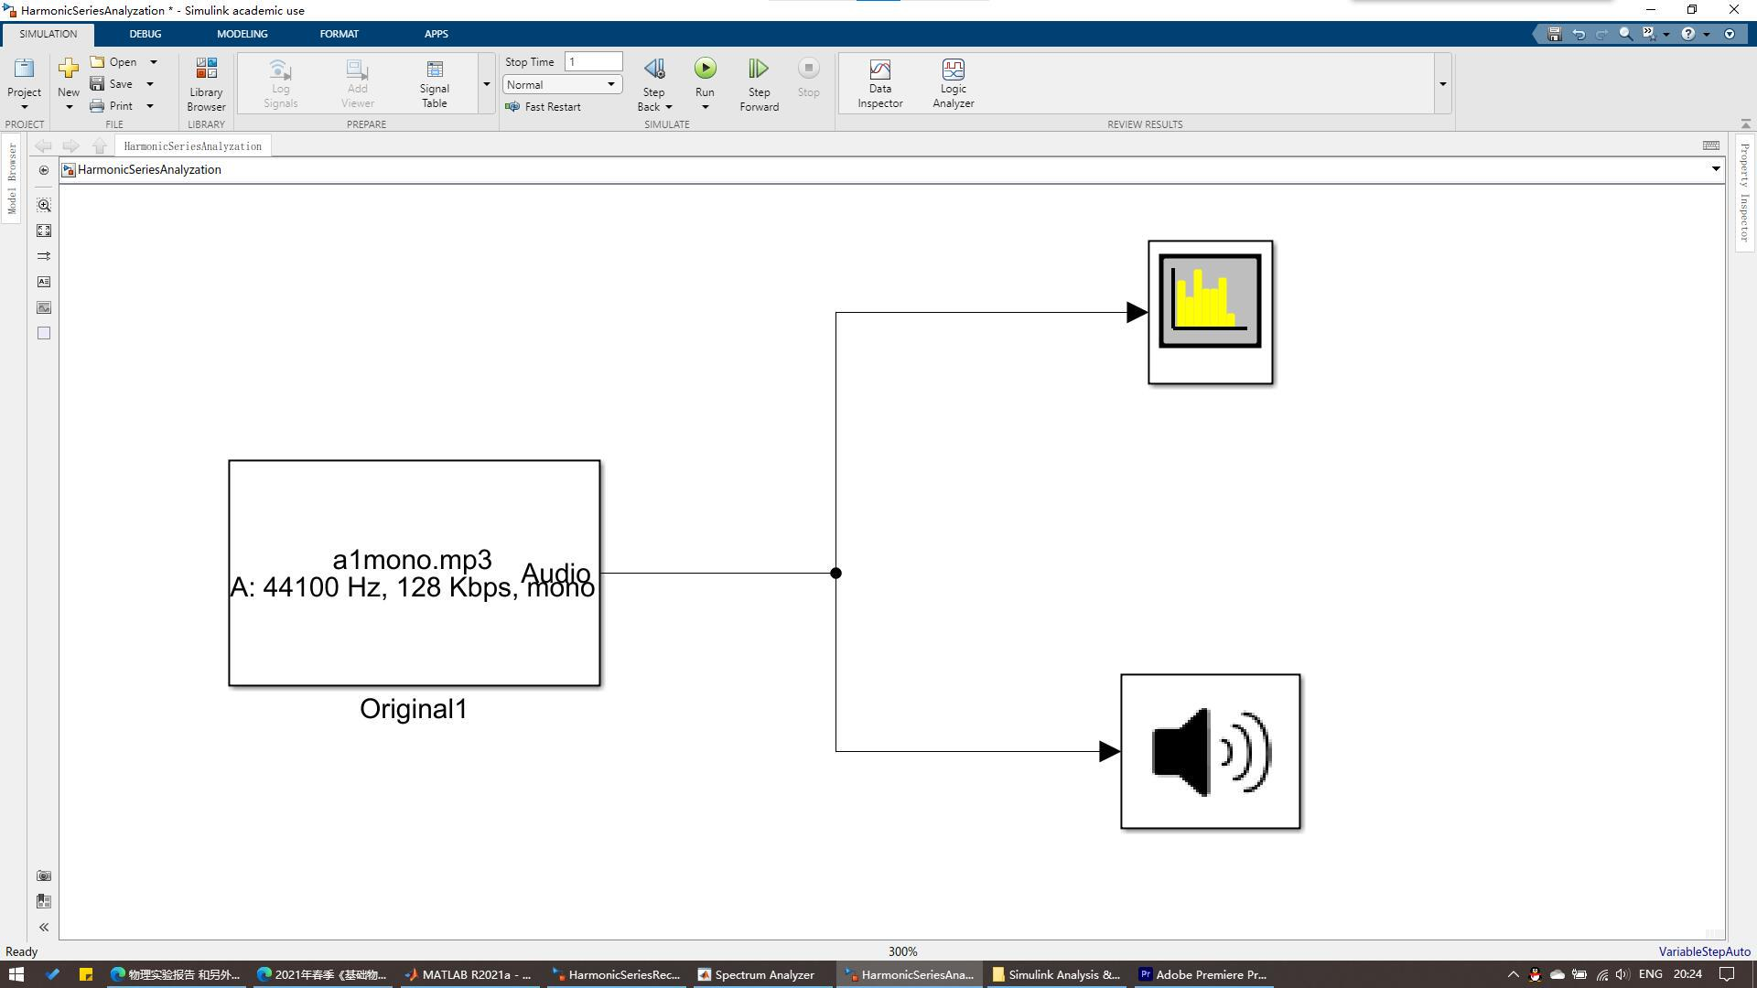
分析各泛音比重
傅里叶分析：
——找到明显的峰值，记录相应振幅对应的RMS值。

Slide 8
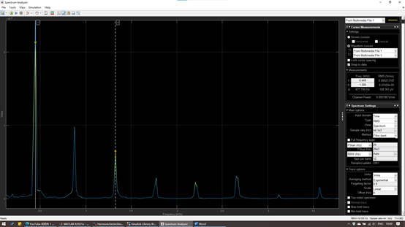
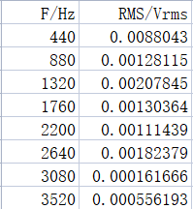
标准音的傅里叶分析图

Slide 9
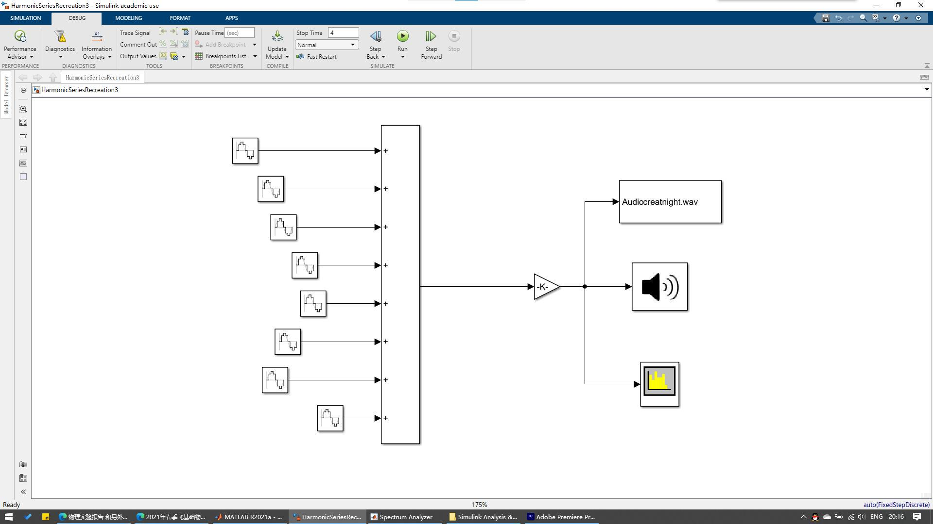
合成音
将多个正弦波在440Hz频率的整数倍设置相应比例的幅值，用Add和Gain进行合成并调到合适音量，并生成相应的音频文件。

Slide 10
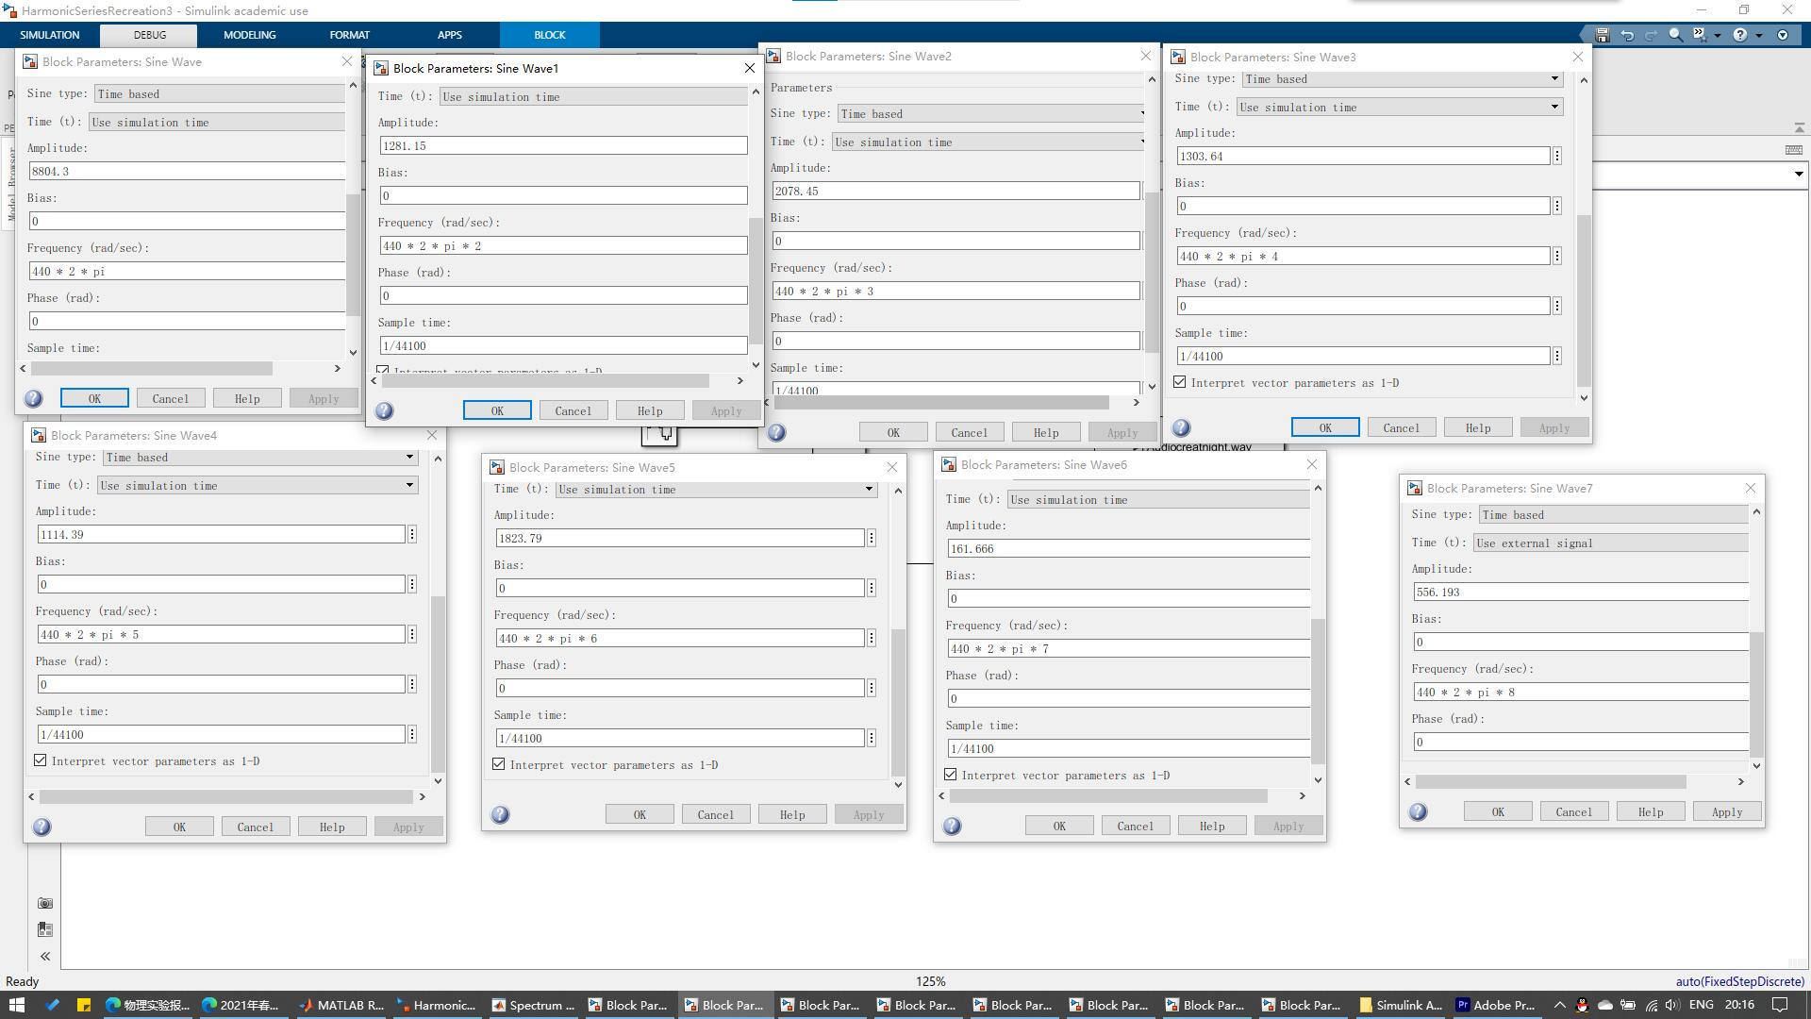
对正弦波的参数调整

Slide 11
03
误差分析

Slide 12

误差分析：
1、原始钢琴音频有杂音；
2、采样率不够高；
3、ADSR曲线拟合不够完美；
4、没有考虑泛音列各泛音所占比重随时间的变化；
5、只选取了8个泛音正弦波进行合成，个数不够。

Slide 13
04
实验结论

Slide 14

原音音频：
合成音音频（未调整ADSR曲线）：
合成音音频（已调整ADSR曲线）：

Slide 15
谢谢观看！
Github: https://github.com/ZZDDD/Harmonic-Series-MATLAB.git

